Slide 1

CHÀO MỪNG CÁC CON
ĐẾN VỚI TIẾT HỌC

Slide 2

1. Khởi động

Slide 3

Trò chơi
“Thỏ tìm đường về nhà”

Slide 4
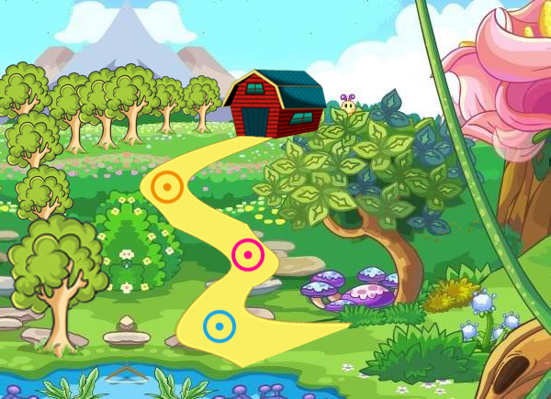



2 : 2 = ?
2 : 2 = 1

Slide 5


10 : 2 = ?
10 : 2 = 5

Slide 6



16 : 2 = ?
16 : 2 = 8

Slide 7




Slide 8


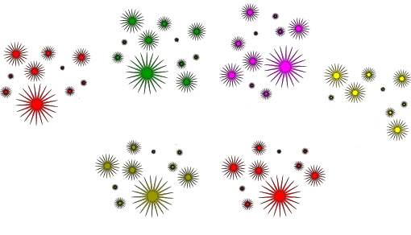




Slide 9


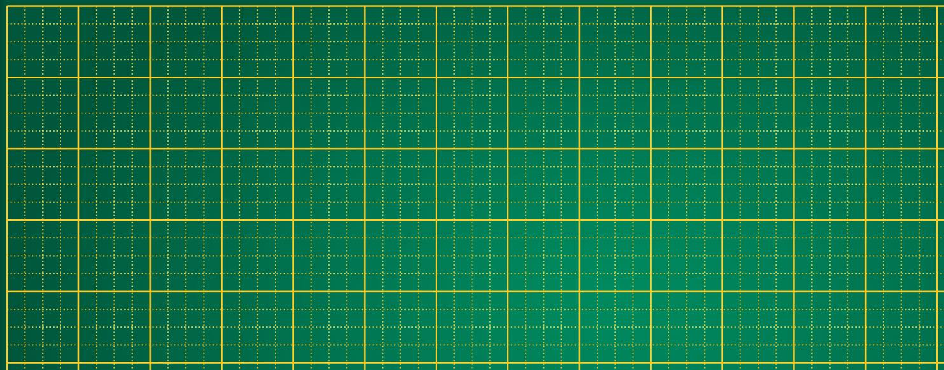



Bảng chia 2

Slide 10




Khám phá

Slide 11

2
Khám phá
8
2 x 6 =
2 x 4 =
12
18
2 x 9 =
4
12 : 2 =
6
18 : 2 =
8 : 2 =
9
2
12 : 6 =
18 : 9 =
8 : 4 =
2
2

Slide 12

Bảng chia 2:
12 : 2 =
6
1
2 : 2 =
14 : 2 =
7
2
4 : 2 =
16 : 2 =
8
3
6 : 2 =
18 : 2 =
9
4
8 : 2 =
20 : 2 =
10
5
10 : 2 =

Slide 13
3
Luyện tập
1. Tính nhẩm:
2
14 : 2 =
4 : 2 =
7
9
18 : 2 =
3
16 : 2 =
8
2 : 2 =
6 : 2 =
1
10
10 : 2 =
20 : 2 =
12 : 2 =
6
5

Slide 14
Luyện tập
3
2. Tính theo mẫu:
8 l : 2 = 4 l
10 kg : 2 =
5 kg
18 cm : 2 =
9 cm
16 l : 2 =
8 l
14 kg : 2 =
7 kg
20 dm : 2 =
10 dm
12 l : 2 =
6 l

Slide 15
3
Luyện tập
1. Tính nhẩm:
6
2 x 6 =
2 x 3 =
12
18
2 x 9 =
3
12 : 2 =
6
18 : 2 =
6 : 2 =
9
2
12 : 6 =
18 : 9 =
6 : 3 =
2
2

Slide 16


HẸN GẶP LẠI

